Slide 1
Föräldramöte F 2014 säsong 2023

Slide 2
Ledare 2023
Peter Hult administratör laget.se
Oscar Davidsson
Charlott Hammarlund Lagledare
Evelina Jonsson kassör
Sandra Martinsson
Sofia Aronsson
? kioskansvarig

Slide 3
Ordinarie träningstider 2023
Tisdagar kl. 17.30 - 18.45 D-plan
Torsdagar kl. 17.30 – 18.45 C-plan

Slide 4
Poolspel 2023
4 utespelare och 1 målvakt
Speltid: 3x10 minuter
Fria byten
Utrustning spelare: Tröja, byxor, strumpor, skor, benskydd

Slide 5
Lagindelning
17 spelare anmälda för säsongen
2 färger/grupper per match
Röd: Vera, Isabella, Maja.A, Elsa Ledare: Sofia och Sandra
Blå: Maja.D, Alma, Alea, Leandra Ledare: Oskar
Grön: Nellie, Simina, Lindy, Fanny Ledare: Evelina
Gul: Lovis, Charlize, Stina, Milla, Tindra-Lee Ledare: Peter och Charlotte

Slide 6
Poolspel
Ljungby 2 lag, Älmhult 2 lag, Lagan, LEIF, Alvesta GoIF
Omgång 1: Datum: 6 maj
Omgång 2: Datum: 28 maj
Omgång 3: Datum: 17-18 juni
Omgång 4: Datum: 12 augusti
Omgång 5: Datum: 2-3 sept
Omgång 6: Datum: 23 sept

Slide 7
Övrigt
Medlemsavgift 900 :- (medlemsavgift 200 :-, träningsavgift 600 :-, lagkassan 100 :-)
Shorts till matcherna (ingår i medlemsavgift)
Kläder efter väder
Uppförande och språk
Cup
Kallelse till matcher och träningar:
Kommer
Kommer inte
Obesvarad Detta alternativ får inte förekomma!

Slide 8
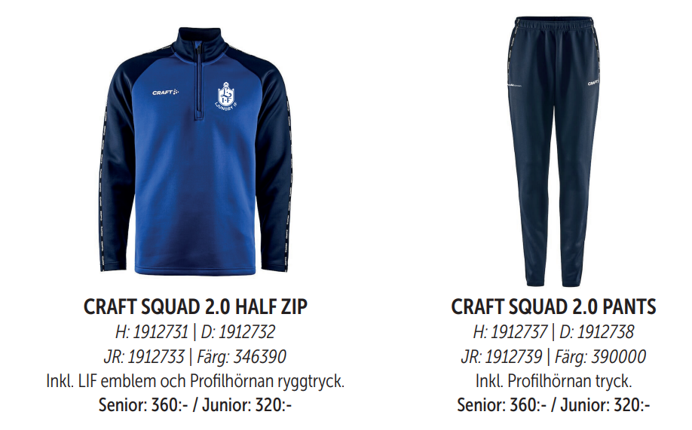
Kläder tränings-kit
Tränings-kit Profilhörnan
Profilhörnan på Fabriksgatan.
Ny kollektion 2023
Bra att komplettera med

Slide 9
Kickoff lördag 22 april 10.00-14.00
F9 (2014) förhållningsregler
Vårdat språk
Vara snälla
Kämpa
Visa glädje
Samarbeta
Lyssna på varandra
Respekt
Komma i TID
Fokus på träningar

